Slide 1
编译流程
源程序
字符序列
分析
结构分析
词法分析
字符序列
语法分析
错误诊断及处理
信息表的管理
语法树
语义分析
带语义的树
综合
中间代码生成
中间代码
代码生成
目标程序

Slide 2
词法分析器与语法分析器
单词符号
源程序
词法分
析器
语法分
析器
...
取下一单词
符号表

Slide 3
第三章 词法分析器
信息与软件工程学院
邓伏虎

Slide 4
第三章 词法分析
词法分析的任务：
从左至右逐个字符地对源程序进行扫描，产生一个个单词符号。
词法分析器（Lexical Analyzer）:
又称扫描器，是执行词法分析的程序。

Slide 5
本章内容
3.1 词法分析器概述
3.2 单词的识别
3.3 状态转换图
3.4 正规表达式
3.5 有限状态转换机
3.6 词法分析器生成器LEX

Slide 6
3.1 词法分析器概述
词法分析器的功能：
输入源程序，输出单词符号的集合。
单词符号的种类：
- 基本字：如 if、else、case等
- 标识符：表示各种名字，如变量名、数组名及过
程名等
- 常数：各种类型的常数
- 运算符：+、-、*、/等
- 界符：分号、花括号、空格、回车等

Slide 7
单词符号表示形式
输出的单词符号表示形式：
（单词种别，单词自身的值）
单词种别通常用整数编码表示，称为种别编码、类别编码。
-若一个种别只有一个单词符号，则种别编码就代表该单词符号。通常假定基本字、运算符和界符都是一符一种。
-若一个种别有多个单词符号，则对每一个单词符号，分别给出种别编码和自身的值。

Slide 8
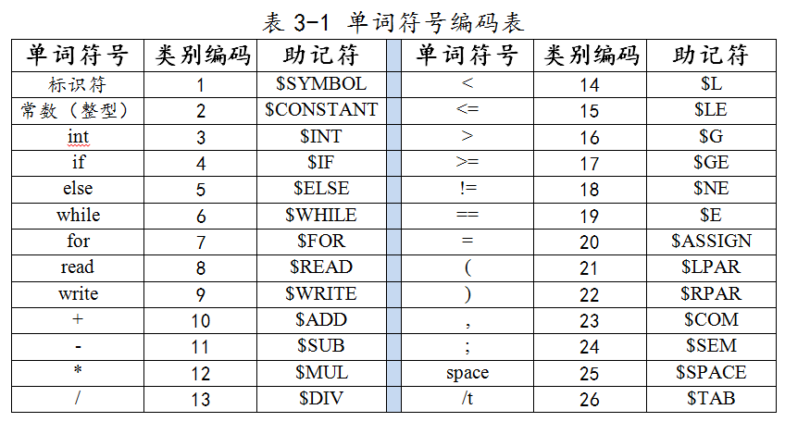
单词符号编码表

Slide 9
3.2 单词的识别
例1：从以下源代码中识别单词符号
int student1_score=90,Class_score=500;
(int的编码（3），-）
(空格的编码（25），-）
(标识符的编码（1），标识符的名称“student1_score” ）
(=的编码（20），-)
(常数的编码（2），0101 1010）
(，的编码(23) ， － ）
(标识符的编码（1），标识符的名称“Class_score”)
(＝的编码(20) ， － )
(常数的编码(2) ，0001 1111 0100)
(；的编码(24) ， － )

Slide 10
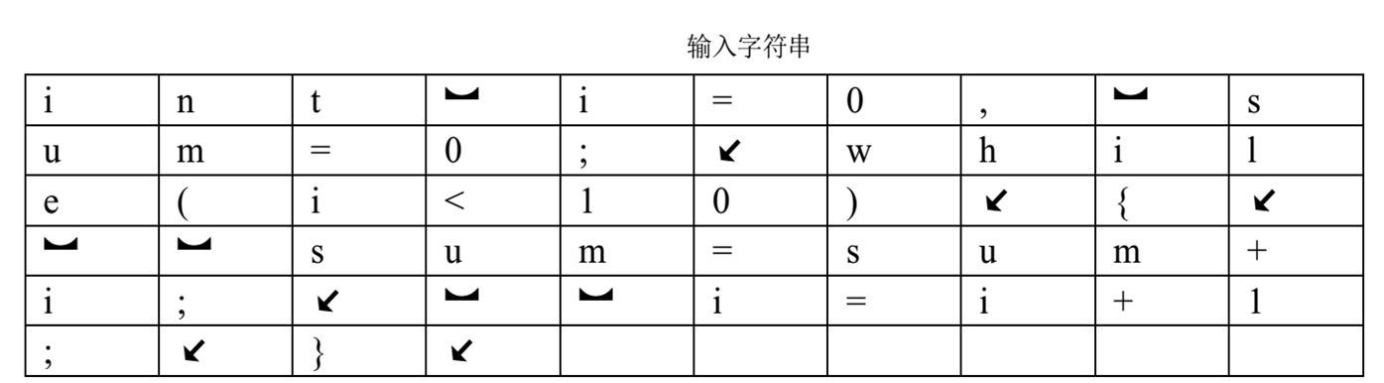
例2 识别一个程序（1）
int i=0, sum=0; while(i<10) { sum = sum + i; i = i + 1; }

Slide 11
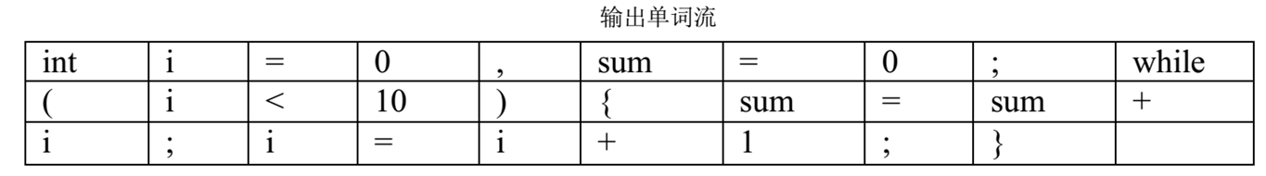
例2 识别一个程序（2）
识别效率?

Slide 12
思考
词法分析作为一个独立的阶段，是否应当将其处理为一遍呢？
作为独立阶段的优点：结构简洁、清晰和条理化，有利于集中考虑词法分析一些枝节问题。
不作为一遍，将其处理为一个子程序。

Slide 13
3.3 状态转换图
状态转换图是一张有限方向图。
结点代表状态，用圆圈表示。
X
1
2
状态之间用箭弧连结，箭弧上的标记(字符)代表射出结状态下可能出现的输入字符或字符类。
Y
3
Z
一张转换图只包含有限个状态，其中有一个为初态，至少要有一个终态。
*
4

Slide 14
识别标识符的状态转换图
标识符格式：
字母/_
数字/字母/_ …… 数字/字母/_
其他字符
数字/字母/_
字母/_
其他
*
1
2
3
问题：如何识别保留字？

Slide 15
识别正整常数的状态转换图
正整常数格式：
数字
1-9
数字 数字 数字 …… 数字
其他字符
数字
数字
1-9
其他
*
1
2
3
常数的状态转换图？

Slide 16
状态转换图的实现（一）
问题：状态转换图与程序的关系？
猜想：每一个状态结对应一小段程序。
对不含回路的分叉结，可用一组IF-THEN-ELSE语句或一个CASE语句实现
字母
j
getChar( );
if (letter( )) {…状态j的对应程序段…;}
else if (digit( )) {…状态k的对应程序段…;}
else if (ch=‘\’) {…状态l的对应程序段…;}
else {…错误处理…;}
数字
i
k
\
l

Slide 17
状态转换图的实现（二）
对含有回路的状态结，对应的程序又是怎么样的呢？
字母或数字
getChar( );
while (letter( ) or digit( )){
getChar( );
if(其他)
…状态j的对应程序段…}
其它
i
j
一段由WHILE结构和IF语句构成的程序

Slide 18
状态转换图的实现（三）
终态结点对应的程序
终态表示识别出某种单词符号，因此，对应的语句为
return (C，VAL);
其中，C为单词种别，VAL为单词自身值.
3

Slide 19
3.4 正规表达式
正规式与正规集的定义
假设Σ为有限字母表，在Σ上的正规式和正规集可递归地定义如下：
（1）ε和Ø是Σ上的正规式，它们表示的正规集分别为{ε}和Ø。
（2）对任何aЄΣ，a是Σ上的正规式，它表示的正规集为{a}。
（3）若r，s都是正规式，它们表示的正规集分别为R和S,则（r|s）、（r.s）、（r）*也是正规式，它们表示的正规集分别是：RUS，RS，R*。
（4）有限次使用上诉三条规则构成的表达式，称为Σ上的正规式，仅由这些正规式表示的集合为正规集。

Slide 20
正规式与正规集
正规式 | 正规集
假设，Σ={a, b}。
a
{a}
a|b
{a,b}
ab
{ab}
a(a|b)
{aa,ab}
a*
{ε,a,aa,aaa,…}
a⁺b
{ab,aab,aaab,…}
(a|b)*ba
{ba,aaba,ababa,baba,…}

Slide 21
正规式的代数性质
描述 | 公理
并是可以交换的 | s|t = t|s
并是可结合的 | s|(t|r) = (s|t)|r
连接是可结合的 | （st）r = s（tr）
连接对并可分配 | s(t|r) = st|sr，（t|r）s = ts|rs
ε是连接的恒等元素 | εs = s，sε = s
闭包与ε间的关系 | s* = (s|ε)*
闭包是幂等的 | a** = a*

Slide 22
正规式的化简
化简规则：
（1）一元运算符 * 具有最高的优先级，并且是左结 合的。
（2）. 连接具有次高的优先级，也是左结合的。
（3）| 的优先级最低，也是左结合的
例子: (a)|((b)*(c))化简
a|b*c

Slide 23
常用正规式
假设，Σ={0,1,2,…,9, a, b, c, …, z, A, B, C, …, Z}
数字的正规式：digit=0|1|2|…|9
字母的正规式：letter=a|b|c|…|z|A|B|C|…|Z
正整数的正规式：digit digit*或digit⁺
标识符的正规式：(letter|_) (letter|digit|_)*

Slide 24
正规式与状态转换图
标识符的正规式
(letter|_) (letter|digit|_)*
标识符的状态转换图
数字/字母/_
字母/_
其他
*
1
2
3

Slide 25
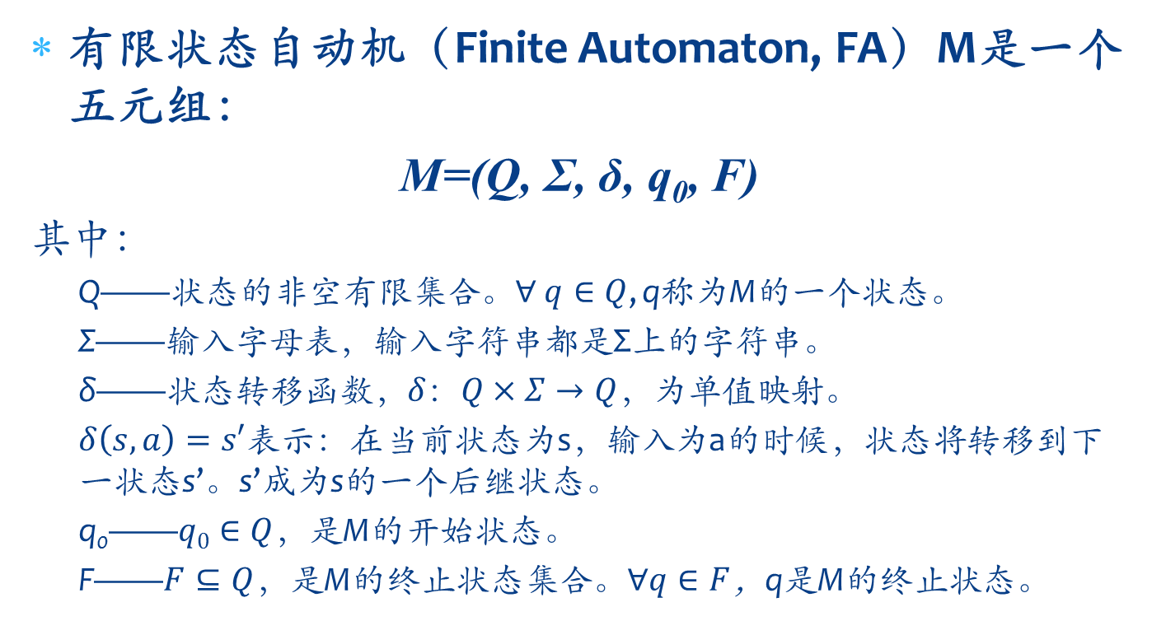
3.5 有限状态自动机
有限状态自动机（Finite Automaton, FA）M是一个五元组：
M=(Q, Σ, δ, q₀, F)
其中：
Q——状态的非空有限集合。$∀ q∈Q$, q称为M的一个状态。
Σ——输入字母表，输入字符串都是Σ上的字符串。
δ——状态转移函数，$δ：Q×Σ→Q$，为单值映射。
$δ（s,a）=s′$表示：在当前状态为s，输入为a的时候，状态将转移到下一状态s’。s’成为s的一个后继状态。
q₀——$q0∈Q$，是M的开始状态。
F——$F⊆Q$，是M的终止状态集合。$∀q∈F$，q是M的终止状态。

Slide 26
有限状态自动机数学模型
Σ
输入带
δ
Q: 0,1,2,3,…
q_{0,} F
控制器

Slide 27
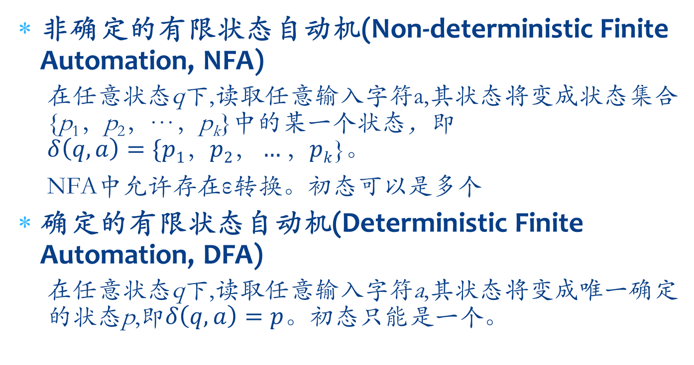
分类
非确定的有限状态自动机(Non-deterministic Finite Automation, NFA)
在任意状态q下,读取任意输入字符a,其状态将变成状态集合{p₁，p₂，…，p_{k}}中的某一个状态，即$δ（q,a）=\{p1，p2，…，pk$}。
NFA中允许存在ε转换。初态可以是多个
确定的有限状态自动机(Deterministic Finite Automation, DFA)
在任意状态q下,读取任意输入字符a,其状态将变成唯一确定的状态p,即$δ（q,a）=p$。初态只能是一个。

Slide 28
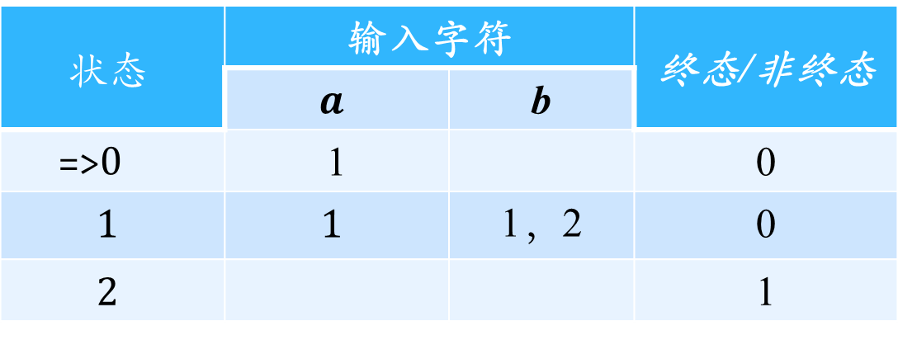
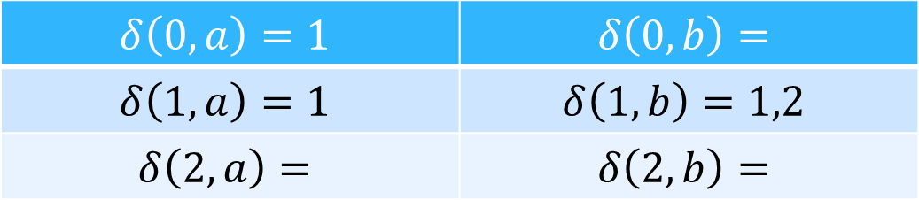
非确定的有限状态自动机（NFA）
M=({0，1，2}，{a，b}，δ，{0,1}，{0,1})， 其中： δ定义如下：
$$δ（0,a）=1$$ | $$δ（0,b）=$$
$$δ（1,a）=1$$ | $$δ（1,b）=1,2$$
$$δ（2,a）=$$ | $$δ（2,b）=$$
状态转移矩阵
$$状态$$ | 输入字符 |  | 终态/非终态
 | $$a$$ | b
=>$0$ | 1 |  | 0
$$1$$ | $$1$$ | 1，2 | 0
$$2$$ |  |  | 1

Slide 29
状态转换矩阵到状态转换图（NFA）
a,b
0
a
1
b
2
状态转换图

Slide 30
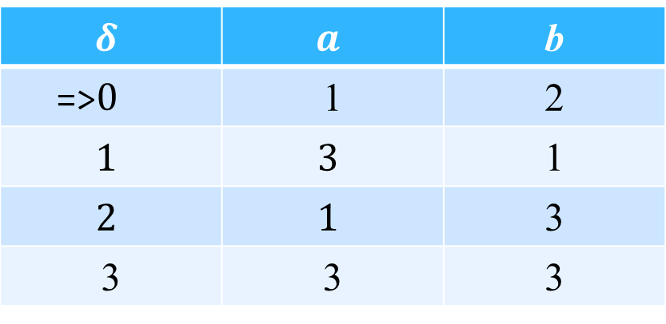
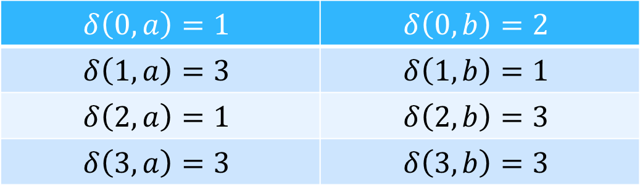
确定有限状态自动机（DFA）
M=({0，1，2，3}，{a，b}，δ，{0}，{3})， 其中： δ定义如下：
$$δ（0,a）=1$$ | $$δ（0,b）=2$$
$$δ（1,a）=3$$ | $$δ（1,b）=1$$
$$δ（2,a）=1$$ | $$δ（2,b）=3$$
$$δ（3,a）=3$$ | $$δ（3,b）=3$$
状态转移矩阵
$$δ$$ | $$a$$ | b
=>$0$ | 1 | 2
$$1$$ | $$3$$ | 1
$$2$$ | $$1$$ | 3
3 | 3 | 3

Slide 31
状态转换矩阵到状态转换图（DFA）
b
1
a
a
a
0
a
3
b
b
b
2
状态转换图

Slide 32
对于Σ*中的任何字符串t,若存在一条从初态到终态的路径（该路径上的输入符依次连接起来就是字符串t），则t为DFA M所接受，或者说t是该DFA可识别的。
DFA M所能接受的字符串的全体称为该自动机识别的语言，记为L(M)
若FA M 和FA M’所识别的语言L(M)=L(M’),则M与M’ 等价。
思考：如何找到一个与NFA等价的DFA?

Slide 33
子集构造法
算法思想：NFA和DFA的本质区别在于—在某一状态下如果输入某个字符后，NFA可以转换到多个后继状态（是一个后继状态集），而DFA只能转换到一个状态，所以可以让DFA的一个状态来对应NFA的这个后继状态集，这样构造出来的DFA便与NFA等价。
输入：一个NFA N。
输出：一个接收相同语言的DFA D。
方法：为D构造一个转换表 Dtran

Slide 34
子集构造法准备
I是NFA N的状态集的子集，状态集I的ε-闭包表示为ε-closure(I)：
若状态q∈I，则q属于ε-closure(I)。
若状态q∈I，则从q出发经任意多条ε弧能够到达的任何状态q’都属于ε-closure(I)。
状态集I的a弧转换。表示为J=move(I,a)
J是所有从 I 中任意状态出发经过一条a弧转换而到达的状态的集合。

Slide 35
子集构造法目标
必须找出当 NFA N 读入了某个输入串之后可能位于的所有状态集合。
在读入第一个输入符号之前
N 可以位于集合ε-closure(s)中的任何状态上。s为开始状态。

Slide 36
子集构造法猜想
假定 N 在读入输入串 x 之后可以位于集合 T 中的状态上。如果下一个输入符号是a，N的下一状态是？
N可以立即移动到集合move (T, a)中的任何状态。
由于N 可以在读入 a 后再执行几个 ε 转换，因此。。。
N在读入xa之后可位于ε-closure(move (T, a))中的任何状态上。
Dtran[T,a]= ε-closure(move (T, a))

Slide 37
根据这些思想，可以得到构造D的状态集合Dstates和D的转换函数Dtran 的算法：
一开始，ε-closure(s₀)是Dstates中的唯一状态，未加标记; while (在Dstates中有一个未标记状态T) { 给T 加上标记; for (每个输入符号a){ U = ε-closure(move (T, a)); if (U不在Dstates中 ) 将U加入到Dstates中，且不加标记; Dtran[T, a] = U; } }

Slide 38
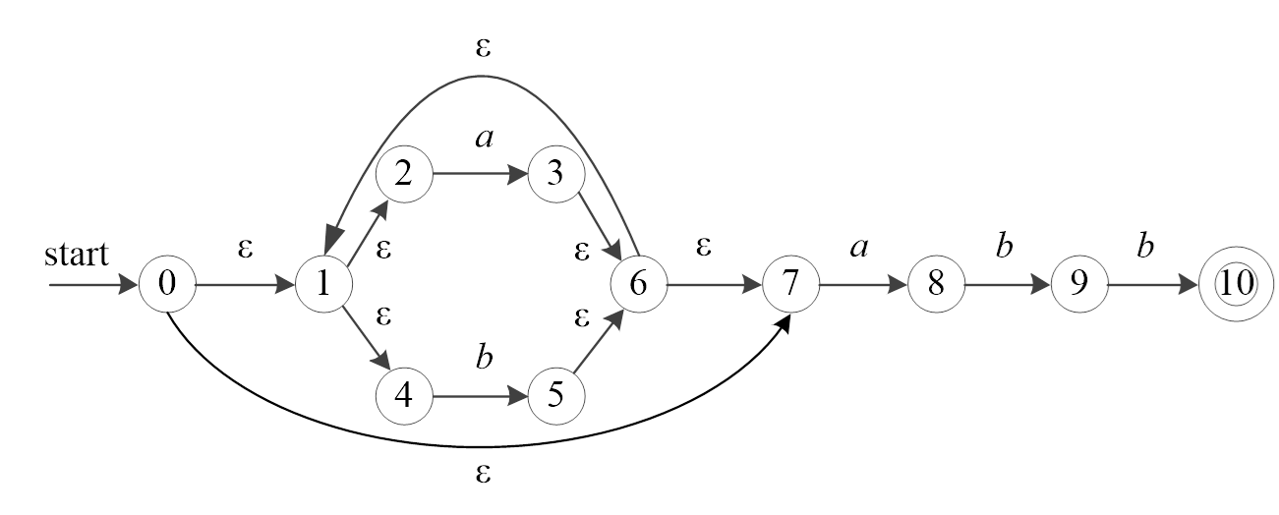
例，一个接受语言（a|b）*abb的NFA 如下图所示
请给出接收相同语言的DFA

Slide 39
状态 | 输入符号
 | a | b
开始状态是？
A=ε-closure(0)
A
0
1
2
4
7
A={0,1,2,4,7}

Slide 40
B={1,2,3,4,6,7,8}
A={0,1,2,4,7}
状态 | 输入符号
 | a | b
A | B
B
Dtran[A,a]=B
Dtran[0,a]=
空
Dtran[1,a]=
空
Dtran[2,a]=
{3,6,1,2,4,7}
Dtran[4,a]=
空
Dtran[7,a]=
{8}

Slide 41
A={0,1,2,4,7}
B={1,2,3,4,6,7,8}
Dtran[A,b]={1,2,4,5,6,7}=C
状态 | 输入符号
 | a | b
A | B | C
B
C
Dtran[0,b]=
空
Dtran[1,b]=
空
Dtran[2,b]=
空
Dtran[4,b]=
{5,6,7,1,2,4}
Dtran[7,b]=
空

Slide 42
A={0,1,2,4,7}
B={1,2,3,4,6,7,8}
C={1,2,4,5,6,7}
Dtran(B,a)=
{3,6,1,2,4,7,8}
=B
Dtran(B,b)=
{5,6,1,2,4,7,9}
=D
Dtran(C,a)=
{3,6,1,2,4,7,8}
=B
Dtran(C,b)=
{5,6,1,2,4,7,}
=C

Slide 43
A={0,1,2,4,7}
B={1,2,3,4,6,7,8}
C={1,2,4,5,6,7}
D={1,2,4,5,6,7,9}
Dtran(D,a)=
{3,6,1,2,4,7,8}
=B
Dtran(D,b)=
{5,6,1,2,4,7,10}
=E
Dtran(E,a)=
{3,6,1,2,4,7,8}
=B
Dtran(E,b)=
{5,6,1,2,4,7,9}
=D
信息与软件工程学院
43
邓伏虎

Slide 44
Dtran(A,a)=B
Dtran(A,b)=C
Dtran(B,a)=B
Dtran(B,b)=D
Dtran(C,a)=B
Dtran(C,b)=C
Dtran(D,a)=B
Dtran(D,b)=E
Dtran(E,a)=B
Dtran(E,b)=C
状态 | 输入状态
 | a | b
A | B | C
B | B | D
C | B | C
D | B | E
E | B | C
状态A是DFA的开始状态；包含原终止状态10的E状态是DFA的接受状态(终态)。

Slide 46
多余状态和等价状态
多余状态
多余状态是指那些从开始状态出发，任何输入串都无法到达的状态
等价状态指满足以下两个条件的两个或者多个状态
1）一致性条件：这些状态或同为可接受状态（终态），或同为不可接受状态（非终态）
2）蔓延性条件：这些状态对所有输入状态，都必须转到等价的状态。

Slide 47
对一个DFA M最少化的基本思想:
M的状态集划分为一些不相交的子集，使得：
任何两个不同子集的状态是可区别的；
同一子集的任何两个状态是等价的。
最后，让每个子集选出一个代表，同时消去其他状态。

Slide 48
首先，把S划分为终态和非终态两个子集，形成基本划分Π 。
假定某个时候，Π已含m个子集，记为：Π={I⁽¹⁾，I⁽²⁾，…，I^{(m)}}，检查Π中的每个子集能否进一步划分:
对某个I^{(i)}={s₁,s₂, …,s_{k}}，选择某个输入字符a；
检查I^{(i)}在a上的转换，如果这些转换到达的状态落入当前划分的两个或多个组中，就将分割成为多个分组，使得：
s_{i} 和s_{j} 在同一组中当且仅当它们在a上的转换都到达同一组状态。

Slide 49
重复上述过程，直到Π所含子集数不再增长
对于上述最后划分Π中的每个子集，选取每个子集中的一个状态代表其他状态，则可得到化简后的DFA M’。
若I含有原来的初态，则其代表为新的初态，若I含有原来的终态，则其代表为新的终态

Slide 50
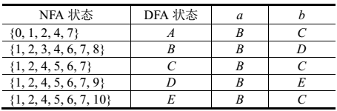
(a | b) * abb
状态 | a | b
A | B | A
B | B | D
D | B | E
E | B | A
{A, B, C, D} {E}
{A, B, C} {D} {E}
{A, C} {B} {D} {E}
信息与软件工程学院 ( School of Information and Software Engineering )
50

Slide 51
小结
DFA
最简DFA
NFA
状态转换图
正规式

Slide 52
3.7 词法分析程序生成器LEX
Lex是一个词法分析器的自动产生系统。LEX并不是一种完整的语言，而是某种高级语言（宿主语言，如C语言）的扩充。
A语言的LEX源程序
lex.l
词法分析程序生成流程
LEX编译程序
A语言词法分析器
高级语言编译程序
输入字符串
运行
输出记号序列

Slide 53
LEX 源程序格式
LEX源程序的一般格式：
{辅助定义部分}
%%
{翻译规则部分}
%%
{用户子程序部分}

Slide 54
/*辅助定义部分*/
%{
/*显明常量
LT,LE,EQ,NE,GT,GE,IF,THEN,ELSE,ID,NUMBER,RELOP的定义*/
%}
# include<studio.h>
char * yylval;
delim [ \t\n]
ws {delim}+
digit [0-9]
letter [A-Za-z]
id {letter}({letter}|{digit})*
extern yylval, yytext, yyleng;
%}

Slide 55
%% /*翻译规则部分*/
{ws} {}/*没有动作，也不返回，作用是跳过所有空字符*/
if {return(IF);}
{id} {yylval=install_id();return(ID);}
{number} {yylval=install_number();return(NUMBER);}
“<” {yylval=LT;return(RELOP);
“>” {yylval=GT;return(RELOP);}
…
%% /*用户子程序部分*/
install_id()
{/*把单词装入符号表并返回指针。
yytext指向该单词的第一个字符，yyleng给出它的长度*/
}
Install_number()
{/*类似函数install_id()的动作*/}

Slide 56
LEX编译程序的工作原理
根据LEX源程序的规则P_{i}构造相应的NFA M_{i}；
将所有的NFA M_{i}合并成总的NFA M；
根据子集构造法转换成DFA；
化简DFA；
给出控制执行程序。

